Slide 1
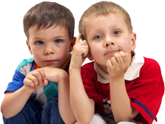
Государственное учреждение образования
«Средняя школа №8 г.Жодино»
Урок по курсу «Человек и мир»
3 класс
2017

Slide 2
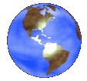
Земля – это…

Slide 3
3 "А" класс

Slide 4
Тема нашего урока:
Заповедники и национальные парки Республики Беларусь.
1) Что такое заповедник, заказник, национальный парк? В чем их особенности?
2) Где в Республике Беларусь находятся охраняемые зоны?
3) Что нужно сделать человеку, чтобы сохранить природу для потомков?

Slide 5
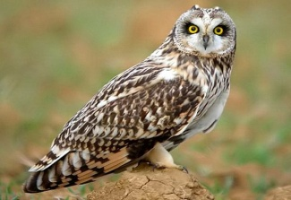
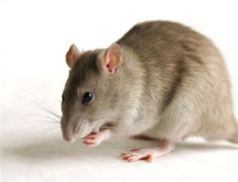
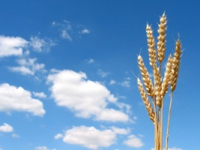
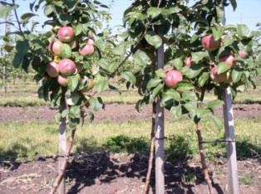
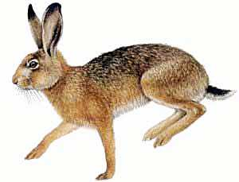
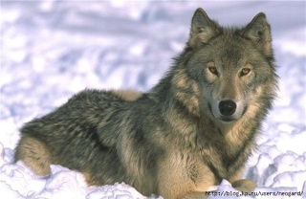
Цепи питания

Slide 6
За последние 30 лет транспорт
и промышленность взяли из атмосферы
больше кислорода, чем все человечество
за предыдущие 2-3 миллиона лет.
Леса – «легкие природы» -
вырубаются быстрее, чем вырастают.
Ежегодно площадь лесов
уменьшается на 2% (это 20 га за сутки).
Пресная вода, пригодная
для использования, составляет
на Земле только 2 %.
Мусор заполнил нашу планету настолько,
что, если его не уничтожать, то через 10-15 лет
он покроет всю планету слоем толщиной 5 метров.
От загрязнения воздуха, воды и почвы,
из-за варварского отношения человека
уменьшается численность растений и животных.
Ежедневно на Земле безвозвратно исчезает
1 вид животных, а еженедельно – 1 вид растений.
Тревожные факты:

Slide 7
Кластер «Охрана природы»:
Охрана природы
Государственные законы
Красная
книга
Охраняемые территории
Вклад каждого человека

Slide 8
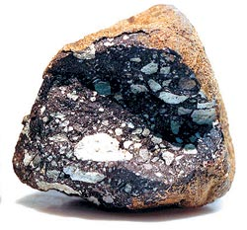
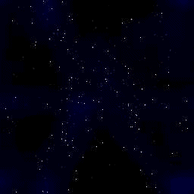
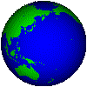

Slide 9
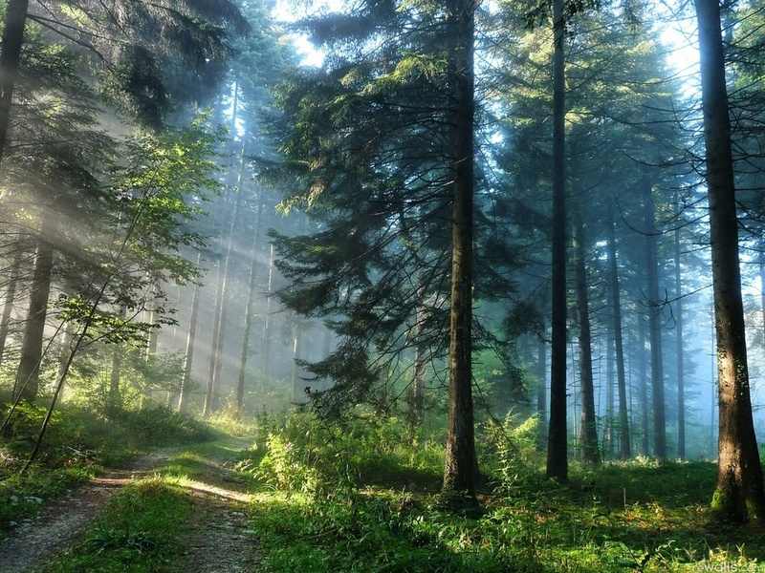

Slide 10
Охрана природы
Заповедники
Заказники
Национальные парки
Березинский биосферный заповедник
Полесский государственный радиоционно-экологический заповедник
Беловежская пуща
Нарочанский
Браславские озера
Припятский
Свыше 500

Slide 11
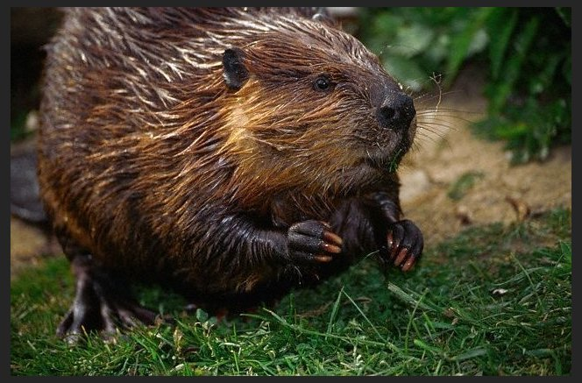
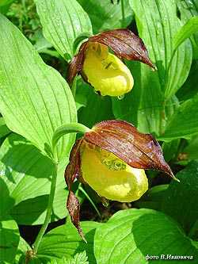
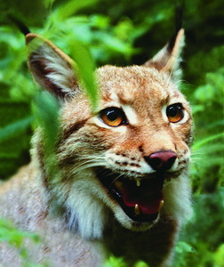
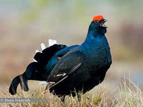
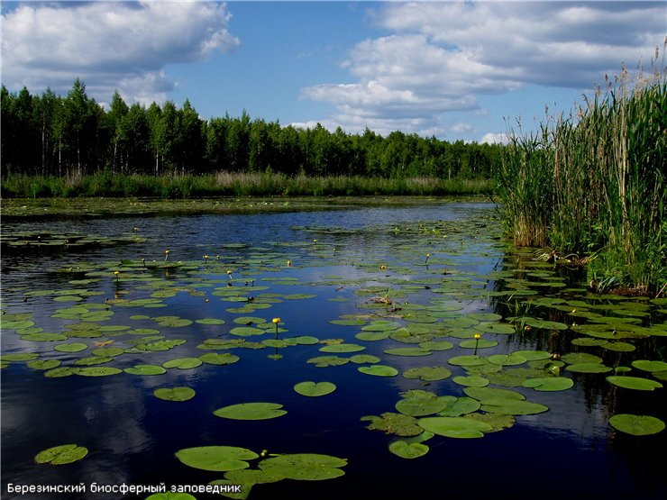
Березинский биосферный заповедник

Slide 12
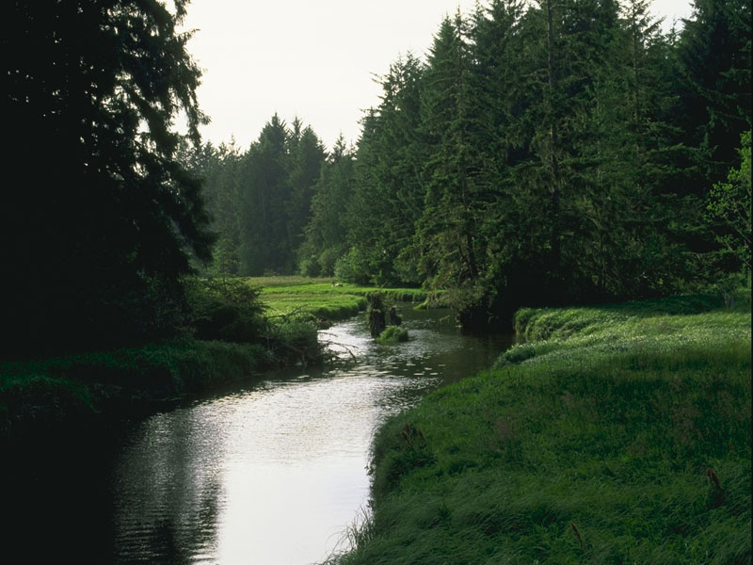
Березинский
заповедник
организ0ван
в 1925 году

Slide 13
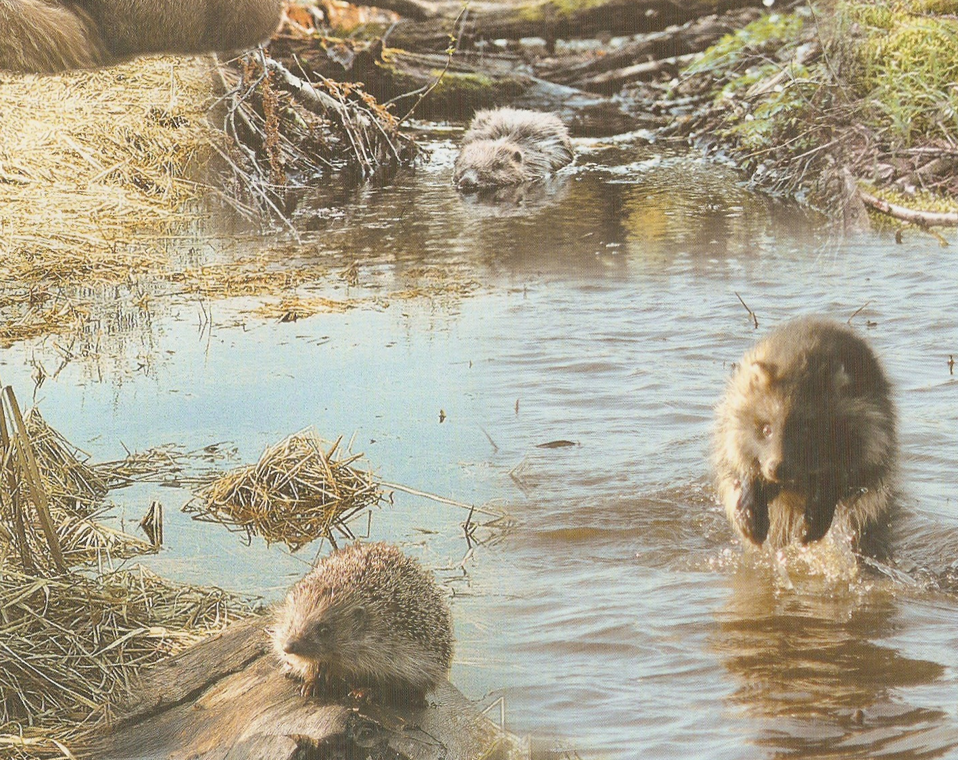
Здесь насчитывается
более 200
поселений бобров

Slide 14
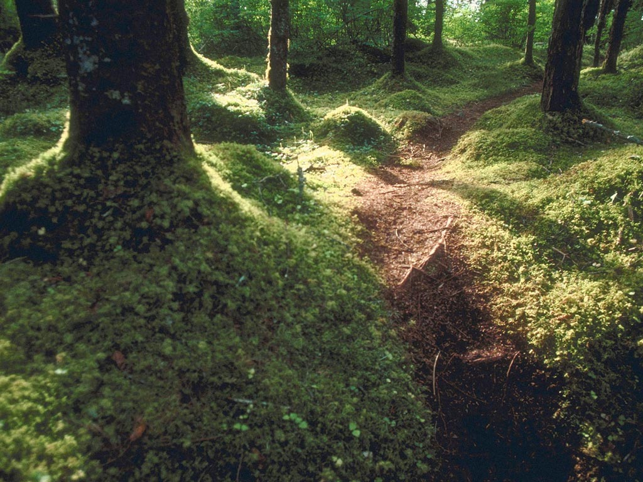
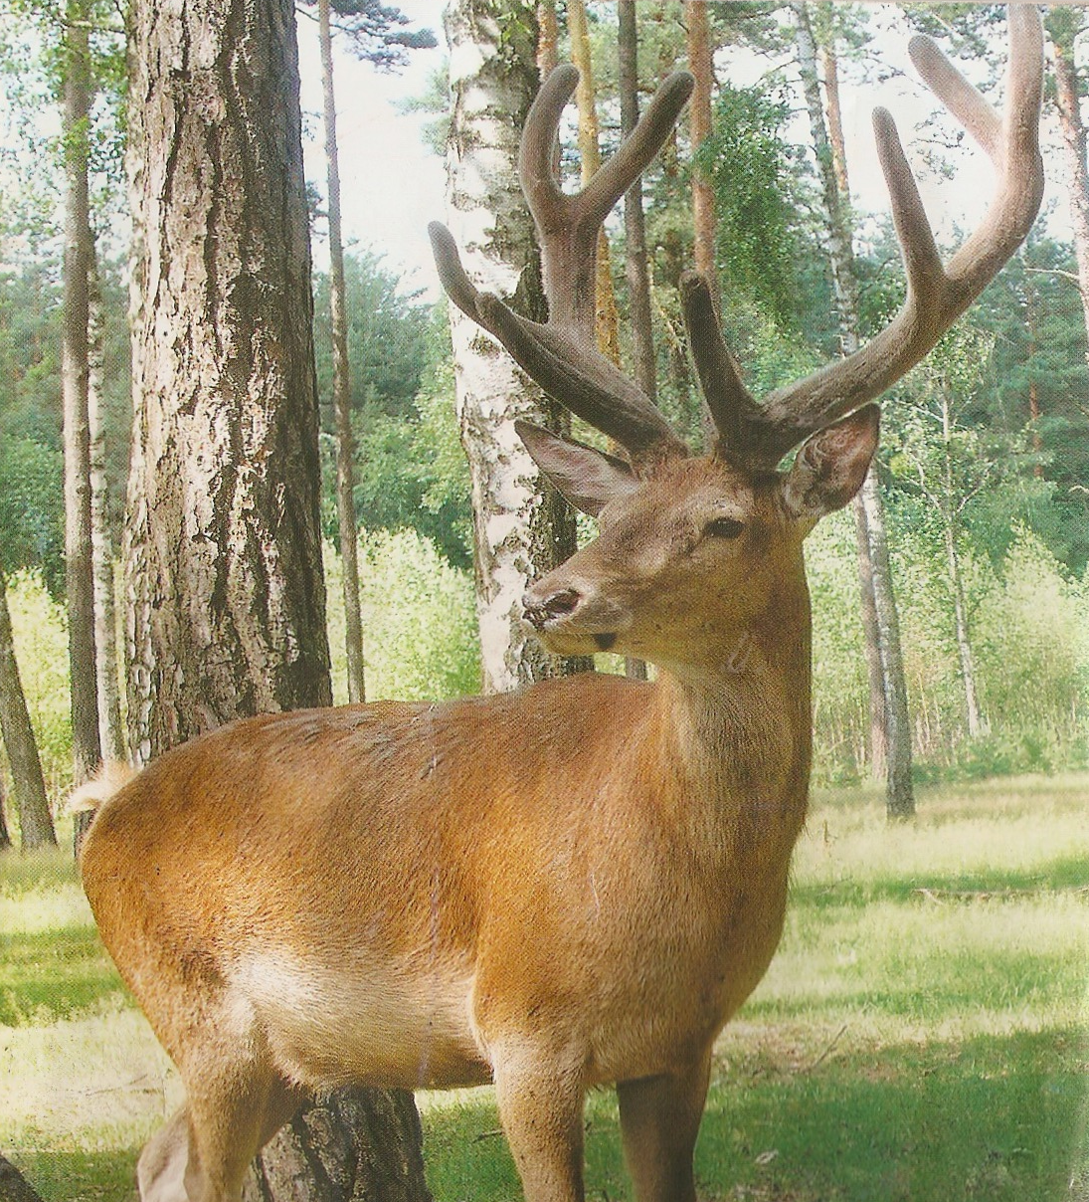

Slide 15
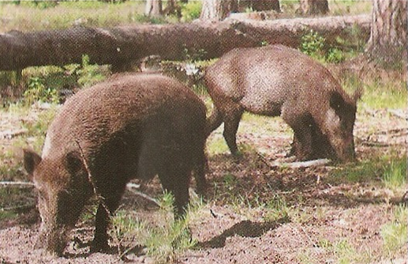

Slide 16
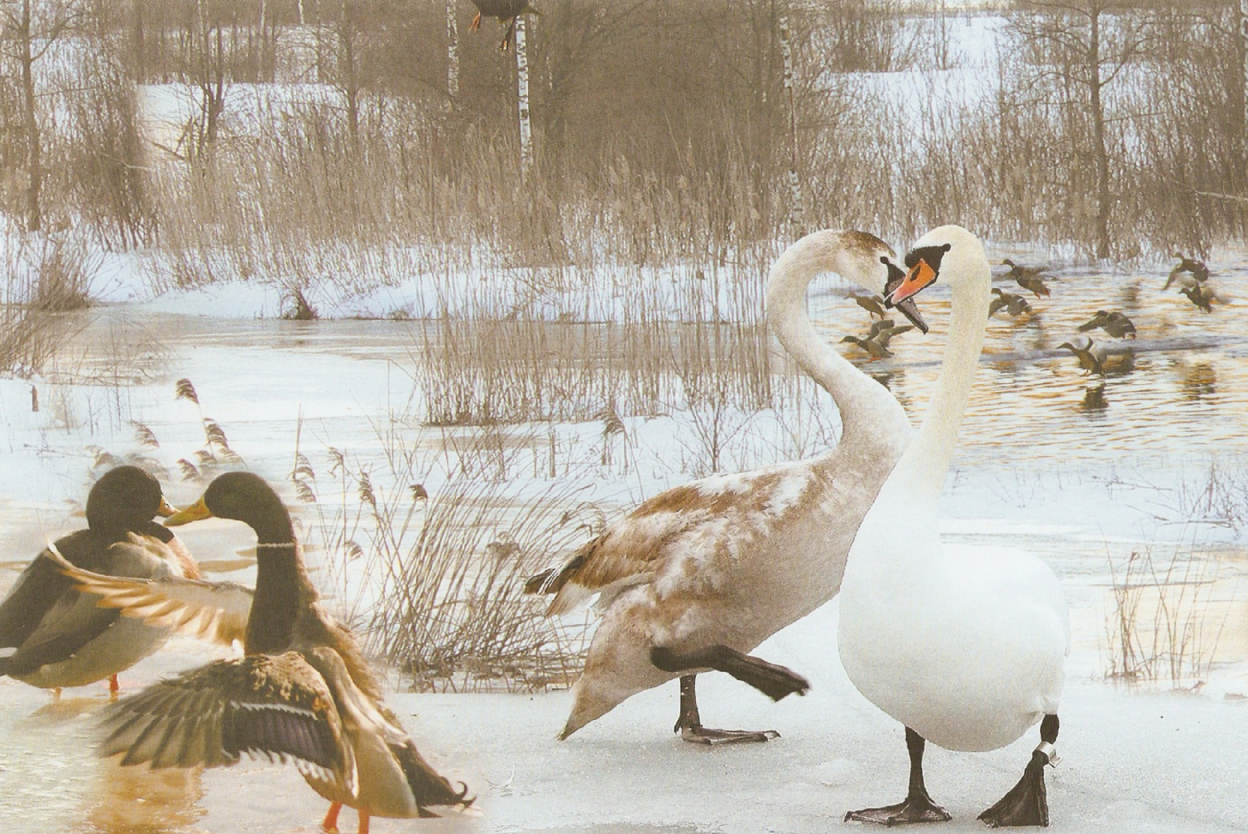
Около 150 видов
птиц

Slide 17
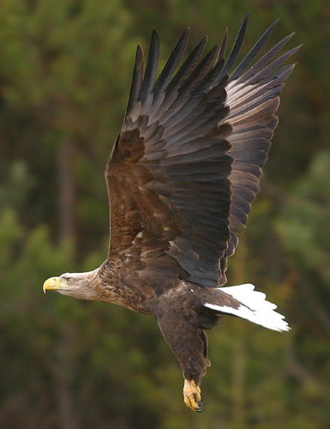
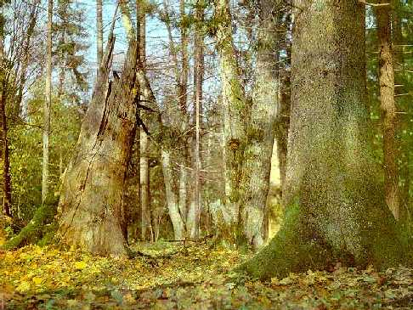
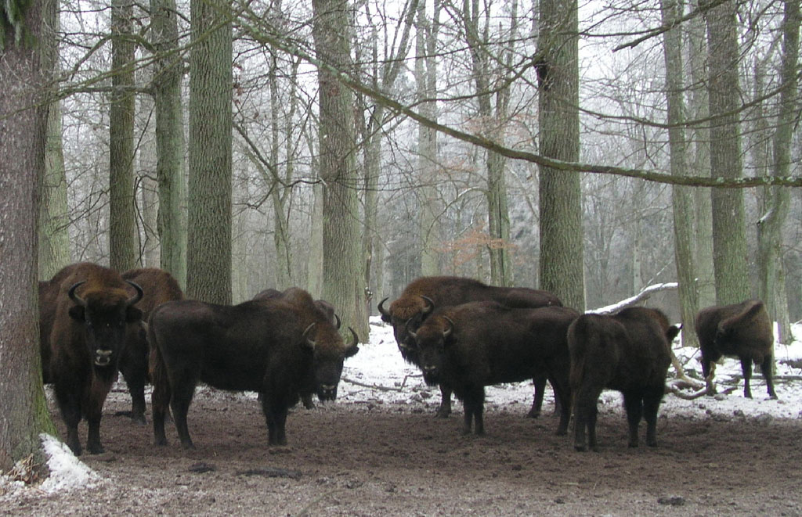
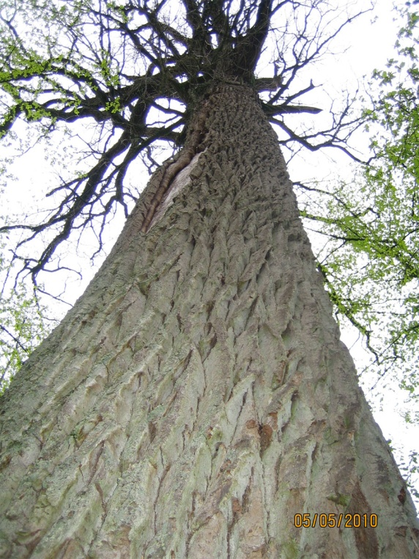
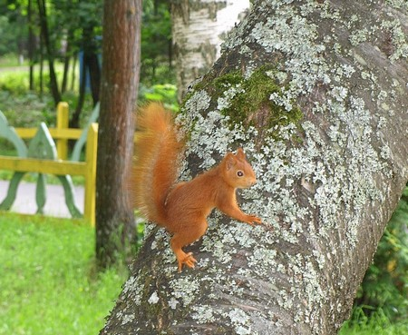
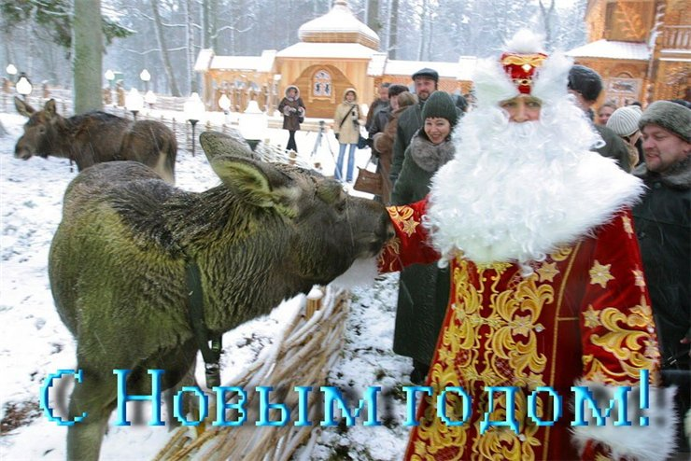
Национальный парк «Беловежская пуща»

Slide 18
Беловежская
пуща

Slide 19
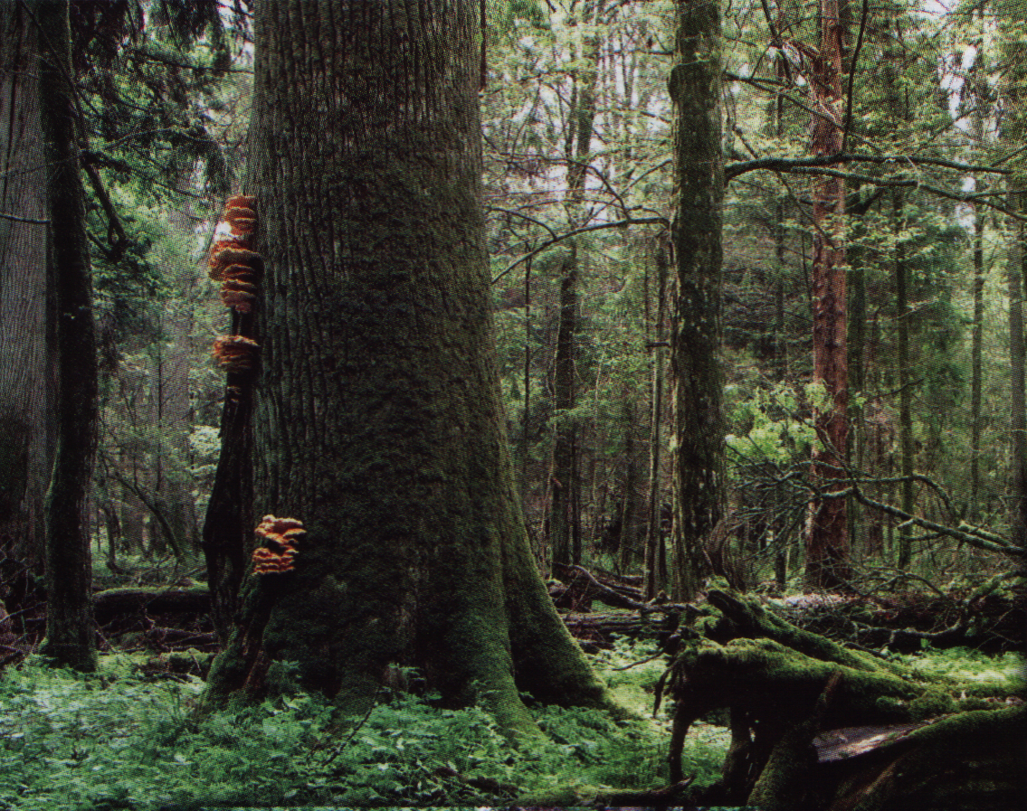
Беловежская пуща –
многовековой лес.

Slide 20
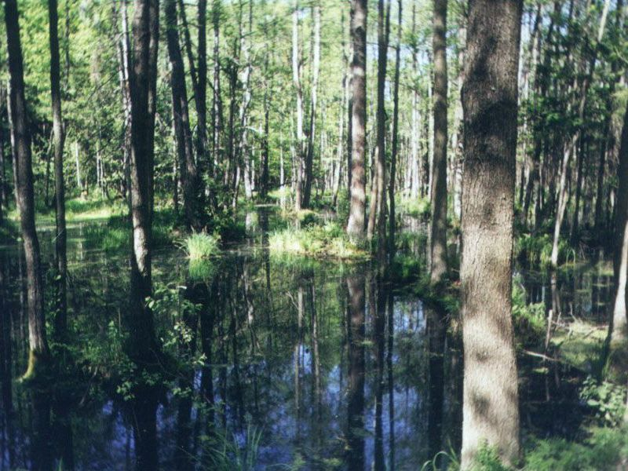

Slide 21
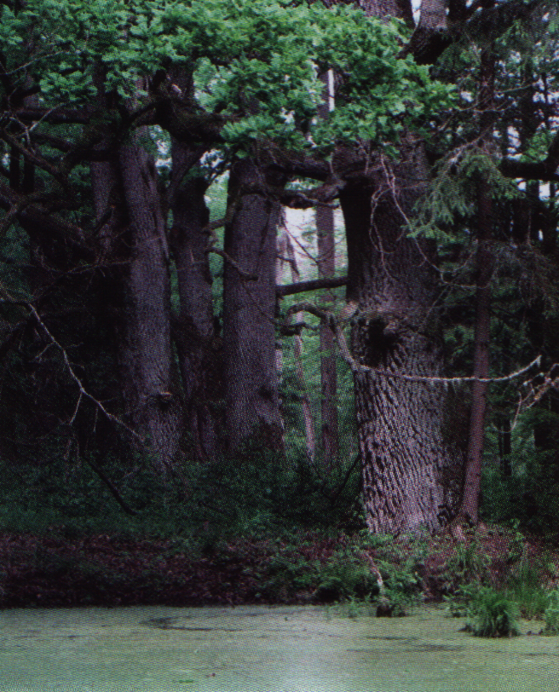
Дубравы, которые помнят
охоту королей…

Slide 22
Зубров…

Slide 23
Национальный парк «Беловежская пуща»

Slide 24
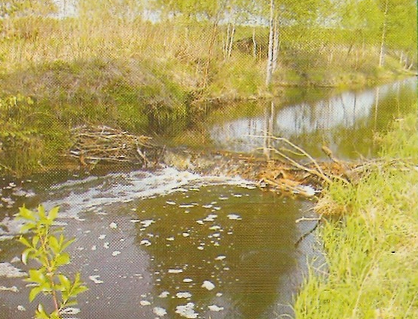
Припятский
национальный
парк

Slide 25
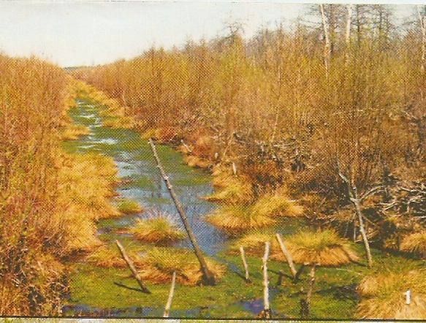

Slide 26
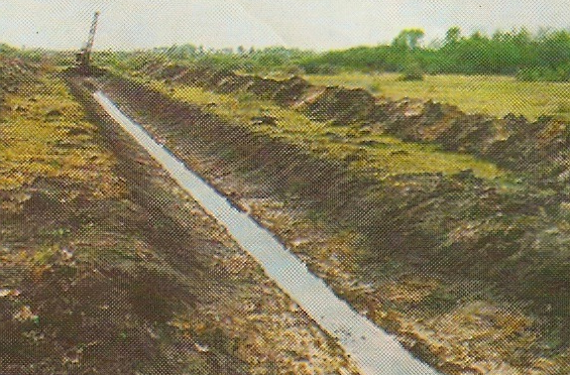
Болота - это
кладовая торфа,
воды и кислорода.

Slide 28
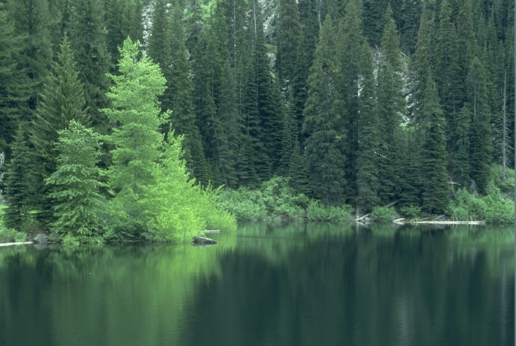
Нарочанский
национальный
парк

Slide 29
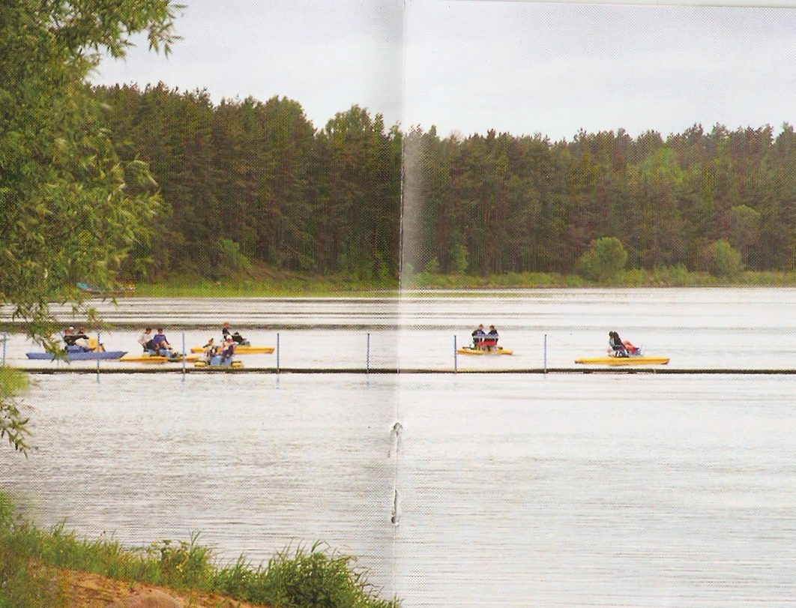
Нарочь - самое
большое озеро
Беларуси.
Длина его -
12 км 800 м.

Slide 30
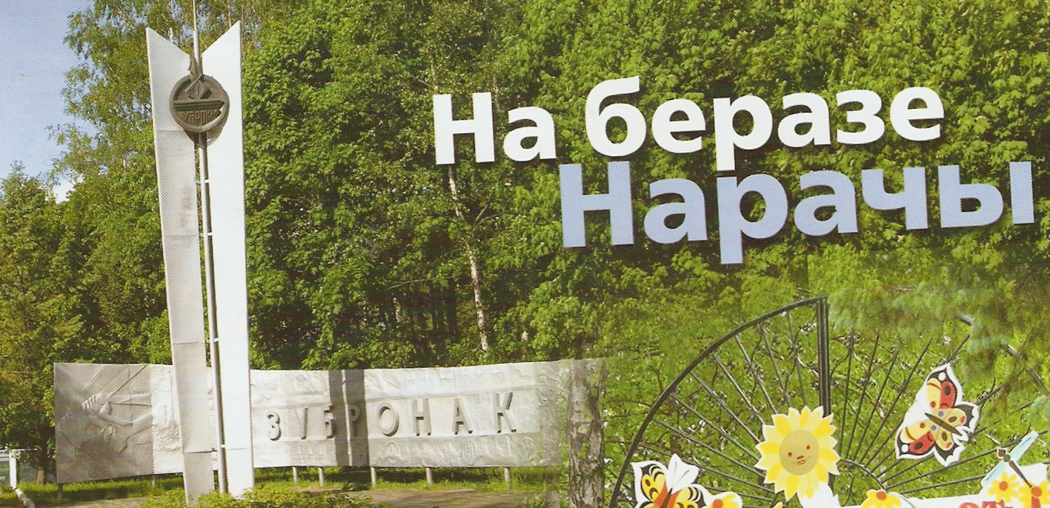
Здесь находится
детский лагерь
"Зубрёнок"

Slide 31
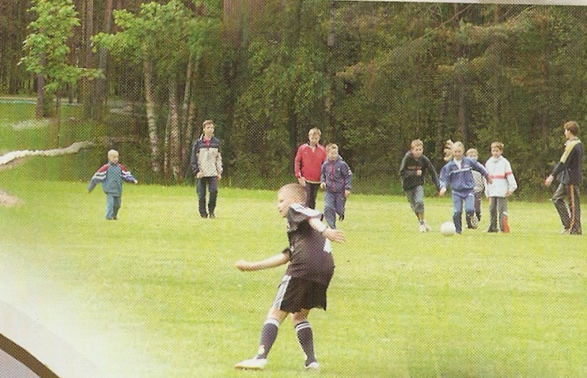
На берегах Нарочи
построены санатории,
турбазы, дома отдыха.

Slide 32
Охрана природы
Заповедники
Заказники
Национальные парки
Березинский биосферный заповедник
Полесский государственный радиоционно-экологический заповедник
Беловежская пуща
Нарочанский
Браславские озера
Припятский
Свыше 500

Slide 34
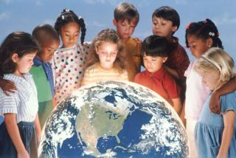
Человек! Ты царь природы!
О тебе веду я речь.
Можешь ты помочь живому,
Иль на гибель всех обречь.
Помоги траве родиться,
Белкам жить, а рекам – течь.
Ты на свете самый главный.
Значит, должен всех беречь.

